Slide 1
ОСНОВИ КУЛЬТУРИ УСНОГО МОВЛЕННЯ ПУБЛІЧНИХ СЛУЖБОВЦІВ
Карпенко Тамара Кузьмівна

Slide 2
Мова дістає відображення у мовленні – без нього вона не може існувати, здійснювати комунікативну функцію.
Мовлення – це спілкування людей між собою за допомогою мови; це процес практичного користування мовою у різних ситуаціях, це діяльність за допомогою мови, що вживається всім народом і кожною окремою особою.

Slide 3


Спілкування – один із виявів соціальної взаємодії, в основі якого лежить обмін думками, почуттями, волевиявленнями з метою інформування.
Щоб досягти успіху в спілкуванні, потрібно оволодіти «технікою» спілкування й застосовувати її у щоденній практиці.
Під «технікою» спілкування розуміємо сукупність стандартів культурної поведінки, етичних і естетичних норм у використанні вербальних і невербальних засобів комунікативної взаємодії. Поєднання цих елементів під час комунікації і становить мистецтво спілкування.
Центральною ділянкою мистецтва спілкування є мовний етикет –
«національний кодекс словесної добропристойності», що охоплює засоби ввічливості, зорієнтовані на вираження поваги до співрозмовника та дотримання власної гідності.

Slide 4

Виразність дикції, відповідність між темпом мовлення, силою голосу і ситуацією мовлення.
Ясність, недвозначність у формулюванні думки.
Відповідність між змістом мовлення та мовними засобами.
ЗАГАЛЬНІ ВИМОГИ, ЯКІ ВИЗНАЧАЮТЬ РІВЕНЬ КУЛЬТУРИ УСНОГО ЛІТЕРАТУРНОГО МОВЛЕННЯ:
Різноманітність мовних засобів (багатство лексики в активному словниковому запасі мовця).
Стильова однорідність тексту.
Логічність, смислова точність, небагатослівність мовлення.
Самобутність, нешаблонність в оцінках, порівняннях, зіставленнях, у побудові висловлювань.

Slide 5
Українське усне мовлення стало сьогодні засобом широких ділових контактів – у трудовому колективі, на зборах, нарадах, конференціях, з’їздах, а також під час бесід, переговорів з діловими партнерами тощо.
Ця широта суспільних функцій стає основою для розвитку і вдосконалення усної літературної мови.
Сьогодні вносять пропозиції про те, щоб до характеристики ділових якостей людини додати ще й мовну характеристику: вміє чи не вміє чітко та лаконічно висловлювати свої думки.
Усне мовлення – це така форма реалізації мови, яка виражається за допомогою звуків, являє собою процес говоріння і є первинною формою існування мови.

Slide 6

ПИСЕМНИМ
УСНОГО
 | Усне | Писемне
1. | Первинне | Вторинне
2. | Монологічне, діалогічне, полілогічне | Монологічне
3. | Розраховане на певних адресатів у конкретній ситуації | Найчастіше – з невизначеним адресатом, без урахування ситуації
4. | Непідготовлене заздалегідь (здебільшого) | Попередньо обдумане
5. | Живе, без старанного мовного оформлювання | Реальний, дбайливий добір фактів та їх мовне оформлювання

Slide 7
 | Усне | Писемне
6. | Імпровізоване | Докладний і ґрунтовний виклад думок
7. | інтонація, міміка, жести (невербальні засоби) | Відсутність цих засобів
8. | Чітко індивідуалізоване | Поглиблена робота над словами і текстом
9. | Емоційне й експресивне | Редагування думки і форми її вираження
10. | Повтори, перебивання, повернення до вже сказаного тощо | Самоаналіз написаного, можливість багаторазового переписування і вираження
11. | Обмежене в часі | Можливість перечитування
12. | Особливості комунікативної ситуації | Текстові характеристики

Slide 8



дотримання всіх правил усного та писемного мовлення
Нормативність
точність висловлювань, ясність і зрозумілість мовлення
Адекватність
використання експресивно-стилістичних засобів мови, які роблять мовлення багатим і виразним
Естетичність
забезпечення застосування мови у різних сферах життєдіяльності
Поліфункціональність

Slide 9

уміння формувати мету і завдання професійного спілкування;
аналізувати предмет спілкування, організовувати обговорення;
послуговуватися етикетними засобами для досягнення комунікативної мети;
уміти користуватися різними тактиками для реалізації вибраної стратегії;
уміти доводити, обґрунтовувати, вмотивовувати, аргументувати, спростовувати, відхиляти, оцінювати;
уміти трансформувати усну інформацію в письмову і навпаки;
володіти основними жанрами ділового спілкування (службові листи, телефонна розмова, ділова бесіда, перемовини, нарада тощо);
уміти використовувати “слово” для коректування поведінки співбесідника.

Slide 10
Це лише частина професійних навичок, без яких не може бути
справжнього фахівця.
Мати здібності розмовляти так, щоб тебе правильно розуміли інші, вміти впливати на рішення співбесідника, створювати атмосферу довіри та взаєморозуміння – важливі атрибути комунікативної професіограми.

Slide 11
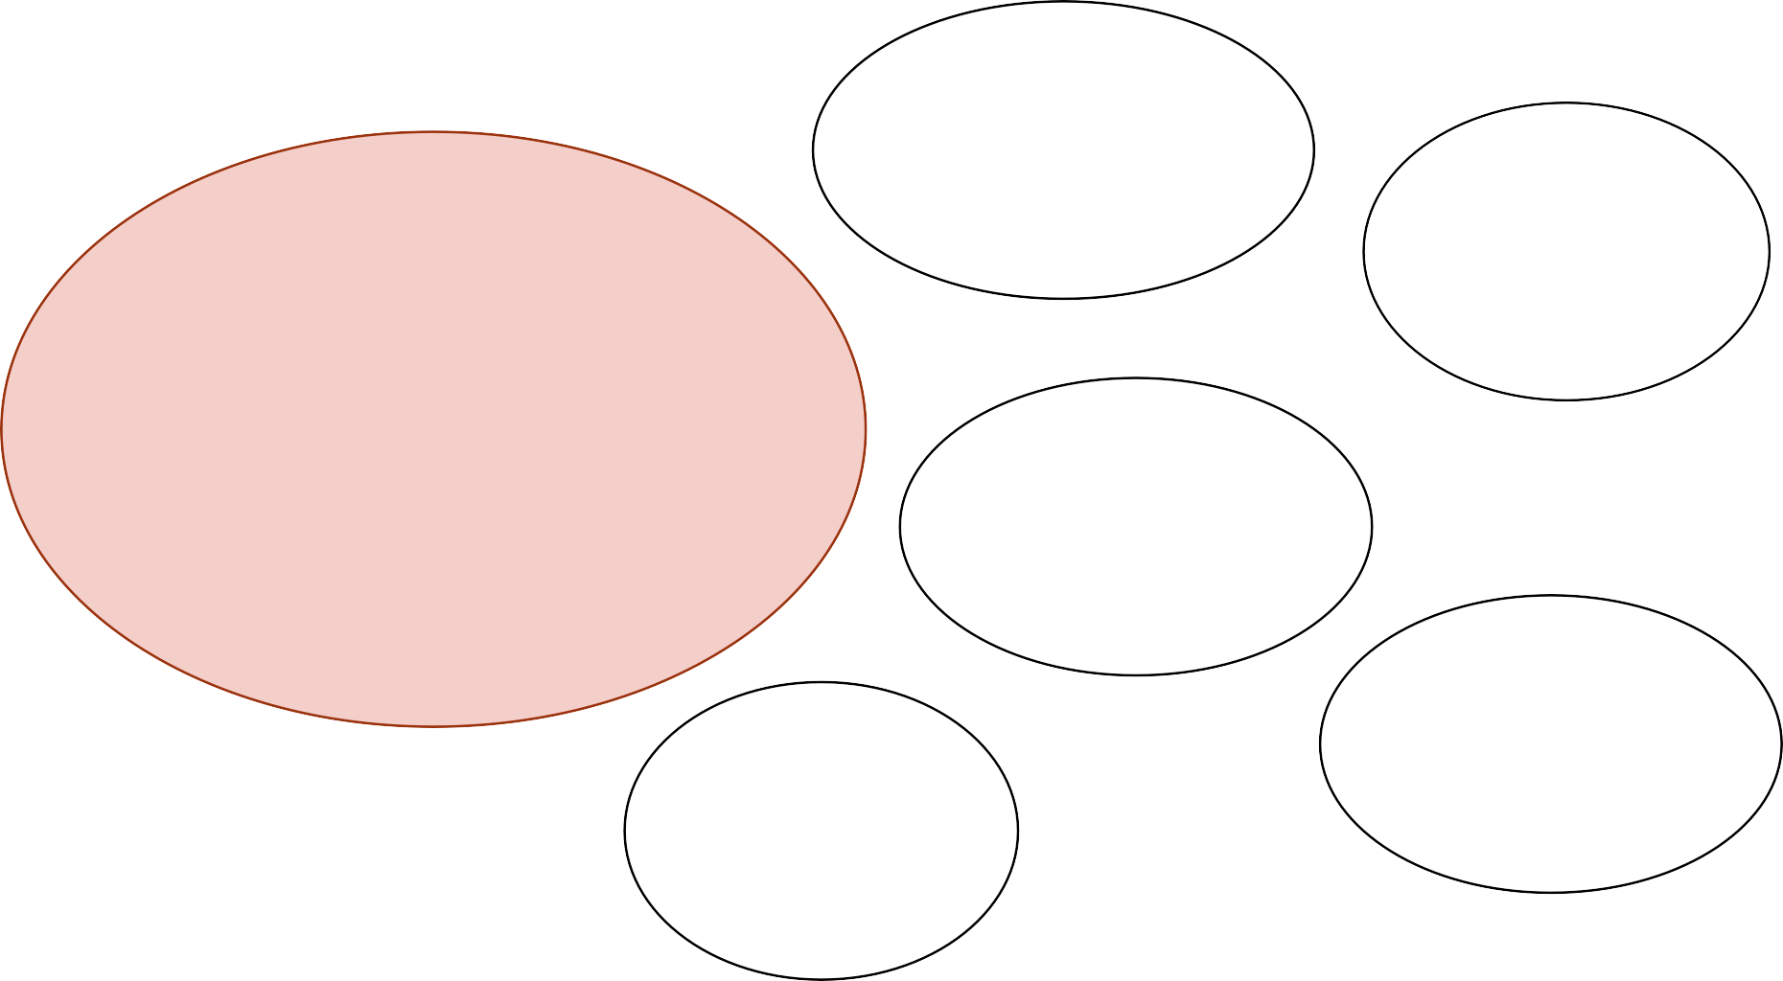
Темп мовлення
Інтонація
Важливими елементами усного мовлення є:
Паузи
Висота тону
Наголос

Slide 12







добре поставлений голос
повнозвучність
мелодійність
діапазон
висота
ГОЛОСУ
милозвучність
гнучкість
сила

Slide 13
Щоб добре говорити, треба не лише володіти своїм голосом, але й мати добре відпрацьовану дикцію, тобто правильну, виразну артикуляцію, тобто роботу мовних органів, спрямовану на вимову звуків.

Slide 14





За способом взаємодії між комунікантами виділяють:
монологічне спілкування (говорить один учасник);
діалогічне (зазвичай розмовляє двоє осіб);
полілогічне спілкування (розмовляють троє і більше учасників).

Slide 15
За кількістю
учасників:
індивідуальне (спілкуються двоє)
З урахуванням каналів комунікації:
колективне
спілкування
безпосереднє спілкування ("обличчя до обличчя")
опосередковане (телефон, радіо, телебачення).

Slide 16
побутове
Залежно від змісту повідомлення:
(обговорення щоденних проблем)
наукове
(обговорення наукових проблем)
фахове
(ділове спілкування між людьми як представниками фахових установ)
естетичне
(передавання естетичної інформації)

Slide 17











ДІАЛОГ МОНОЛОГ ПОЛІЛОГ
ОЗНАКИ:
безпосередність словесного контакту двох учасників спілкування
швидкий обмін репліками без попереднього обмірковування
ситуативна залежність реплік
репліки скорочені, нерозгорнуті
використання невербальних засобів (жести, міміка, рухи тіла, погляд, відстань тощо), що реалізуються візуально
зорове й слухове сприйняття учасників діалогу
важливість інтонації, тембру, тональності
інтонація сприяє формуванню діалогічного контексту
Діалог

Slide 18

Монолог
Монолог – форма мовлення адресанта, розрахована на пасивне й опосередковане сприйняття адресатом.
Отже, реакція слухача не матеріалізується в знаковій формі мови.

Slide 19
Усі форми усного монологічного мовлення
можна переділити на дві групи:
безпосередньо-контактне або
аудиторне монологічне мовлення
(мовець і слухач перебувають у прямому контакті, бачать і чують один одного)
посередньо-контактне або
мікрофонне мовлення
(радіо, телебачення).
Окреме місце займає внутрішній монолог – мовлення «про себе», міркування, роздуми.

Slide 20
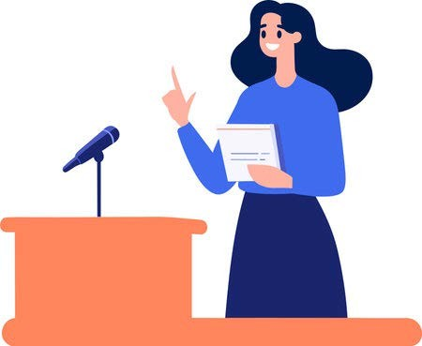
ОЗНАКИ:
однобічний характер висловлювання, не розрахований на негайну реакцію слухача
Монолог
підготовленість і плановість (лекція, доповідь тощо)
певна тривалість у часі
індивідуальна композиційна побудова значних за розміром уривків
розгорнутіші й складніші синтаксичні побудови
композиційна завершеність і загальна структурна цілісність висловлювання

Slide 21

форма спілкування між кількома особами
Полілог
ОЗНАКИ:
залежність від ситуації, в умовах якої відбувається спілкування
високий рівень непідготовленості
істотне значення правил ведення полілогу

Slide 22

Мовний етикет – це правила мовленнєвої поведінки, прийняті національним колективом мовців.
Виражальні засоби української мови:
типові формули звертання, вітання, прощання, побажання, поздоровлення, подяки, прохання, вибачення, співчуття тощо.
Він охоплює стійкі формули спілкування (слова, мовні звороти, словосполучення) в ситуаціях установлення контакту із співбесідником, підтримки спілкування в доброзичливій тональності.

Slide 23
Мовний етикет визначається загальною культурою спілкування, а також соціальним статусом мовців, рівнем їхньої освіти й виховання, віком, статтю. Він відповідає національно-культурним традиціям суспільства або окремого соціуму.
Мовний етикет моделює поведінку людини – спонукає її у певній ситуації поводитися у відповідний спосіб.
Рівень дотримання мовного етикету, культури спілкування часом впливає на поведінку співрозмовників більшою мірою, ніж предметний зміст мовлення.

Slide 24
ВІТАННЯ ТА ПОБАЖАННЯ:
Поздоровляю Вас!
Здоровлю з...
Зичу радості, успіхів!
Віншую Вас з ...
Зі святом Вас!
Вітаю з днем народження!
Бажаю (зичу) щасливого Нового року!
Хай щастить у Новому році!
З Різдвом Христовим!
Бажаю Вам здоров'я, щастя, успіхів!
Щасливих Вам свят!
Дозвольте вітати Вас від імені ...
Наше щире вітання...
Прийміть мої співчуття!
Хай збудуться всі Ваші мрії!
Доброго ранку!
Добрий день
Добридень!
Здрастуйте!
Здорові будьте!
Добрий вечір (добривечір)!
Доброго здоров'я!
Вітаю (тебе; Вас)!
Радий (тебе; Вас) вітати!
Моє шанування!
Дозвольте Вас привітати!
Слава Україні!
Хай живе...
З приїздом Вас!

Slide 25
Звернення до незнайомої людини:
Доброго ранку! Добрий день! Добрий вечір!
Вітання
Вибачення і прохання
Вибачте, що затримую Вас! Скажіть, будь ласка, ...
Будьте ласкаві, скажіть... Чи не могли б Ви сказати...
Щиро / сердечно дякую Вам за ... . Щиро вдячний за ...
Подяка
Пробачте, що затримав Вас! Даруйте, що завдав Вам клопоту.
Вибачення
До побачення! Бувайте здорові! Усього Вам найкращого! Хай щастить!
Прощання

Slide 26
ЗНАЙОМСТВО:
Будьмо знайомі!
Я хочу (хотів би) з Вами познайомитися!
Мені конче треба з Вами познайомитися!
Ви не проти, щоб ми познайомилися?
Чому б нам не познайомитися?
Дозвольте відрекомендуватися!
Моє ім'я ... .
Моє прізвище ... .
Мене звати ... .
Я – ... .
Дозвольте представити (відрекомендувати) Вам ... .
Дозвольте познайомити Вас із ... .
Познайомтеся, це … .
Познайомтеся, будь ласка, це … .
Знайомтеся, будь ласка. Це мій ... .
Мені / надзвичайно приємно з Вами познайомитися!
Я радий знайомству з Вами!

Slide 27











Вам слід / варто ...
Порада, пропозиція
Я пропоную Вам ...
Я би радив Вам ...
Може б, Вам
...
Дозвольте порадити Вам ...
Я дуже раджу Вам
...
Чи не спробувати Вам ...

Slide 28









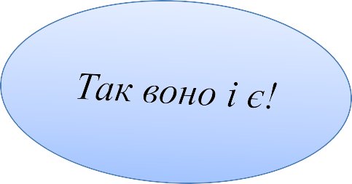






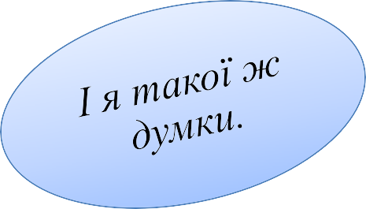



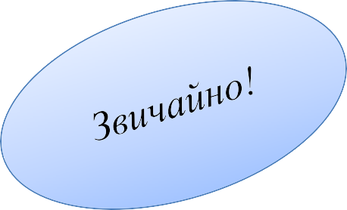



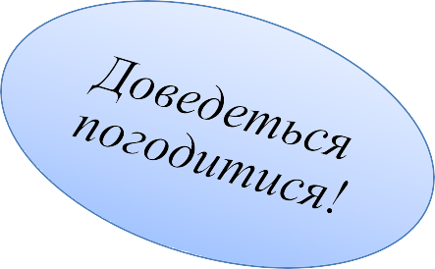



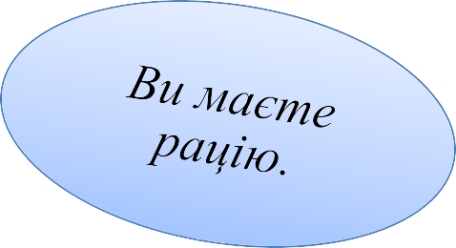



Очевидно, це саме так!
Будь ласка!
Погоджуюся!
Згода:
Мушу погодитися!
Безперечно!
Поза всяким сумнівом!

Slide 29























Я маю спочатку це обміркувати.
Ні!
Звичайно, ні!
Ні, я не погоджуюсь / не згоден …
Мушу порадитись.
Відмова:
Ні, ніяк не можу погодитися!
Мені треба подумати.
Я б дуже хотів / Мені дуже хотілося б, але ...
Шкода, але про це не може бути й мови!
Даруйте, але я змушений тобі (Вам) відмовити
Мені шкода / жаль, однак ...

Slide 30


Не переживай(те)!
Не хвилюйся(теся)!
Заспокойся(тесь)!
Не журись(іться)!
Візьми(іть) себе в руки!
Не бери(іть) собі це так близько до серця!
Викинь(те) це з голови!
Не думай(те) про це!
Не звертай(те) на це уваги!
Сподівайся(тесь) на краще!
Не варто про це думати!
Це все дрібниці!
Це не твоя (Ваша) вина.
Все буде добре / гаразд.
Розрада:

Slide 31
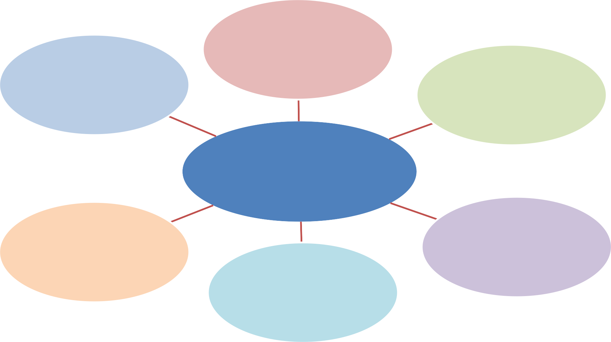
Я приношу тобі (Вам) своє глибоке співчуття.
Я поділяю твій (Ваш) смуток.
Прийми(іть) моє глибоке співчуття.
Співчуття:
Дозволь(те) висловити тобі (Вам) моє щире співчуття.
Я розумію твоє (Ваше) горе.
Прийми(іть) моє глибоке співчуття.

Slide 32
Схвалення:
Ти (Ви) правильно вчинив(ли) / сказав.
Дуже правильний / розумний / доречний вчинок.
Ти (Ви) прийняв(ли) надзвичайно вдале / розумне / продумане рішення;
Я в захопленні від твого (Вашого) вчинку / виступу.
За нормами доброго тону особа, вчинок якої схвалено, має належно відреагувати. З цією метою можна скористатися такими фразами:
Дякую!
Це тобі (Вам) тільки здається.
Мені приємно, що ти (Ви) так оцінив(ли) мій вчинок.
Я не вартий такої оцінки / таких слів.
Те ж саме я можу сказати і про тебе (Вас).

Slide 33

Комплімент:
У тебе (Вас) такий чудовий вигляд!
Ти (Ви) так чудово виглядаєш(єте)!
У тебе (Вас) такі красиві очі!
Ти (Ви) така чарівна!
Ти (Ви) маєш(єте) тонке почуття гумору / витончений смак / прекрасні манери!
З тобою (Вами) так приємно спілкуватися!
Тобі (Вам) винятково пасує цей капелюшок / костюм / пальто.
Твої (Ваші) діти прекрасно виховані!
З•а ^{Т}п^{и}р⁽а^{В}в^{и)}и^{н}л^{е}а^{пе}м^{р}и^{еве}е^{р}т^{ш}и^{е}к^{н}е^{а}т^{г}н^{ос}о^{п}ї^{од}п^{и}о^{ня}в!едінки комплімент потребує словесної відповіді адресата:
Дякую!
О, дякую за комплімент!
Ви так люб'язні!
Ви мені лестите!

Slide 34



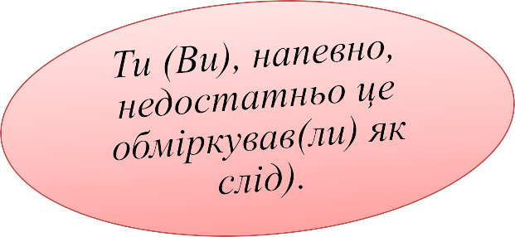


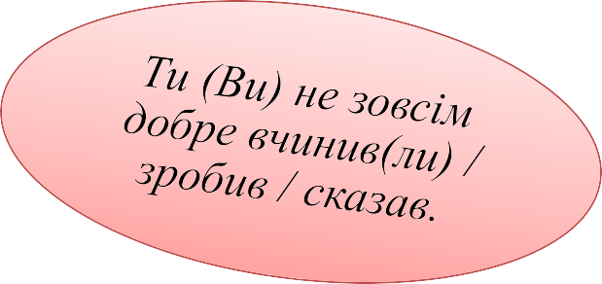







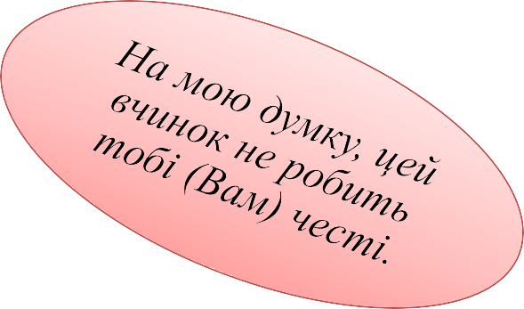


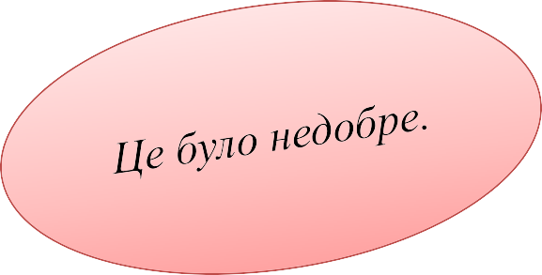









Я змушений зробити тобі (Вам) зауваження.
Зауваження, докір
Твій вчинок виходить за межі етичних норм.
Тобі (Вам) так робити / говорити не личить.

Slide 35
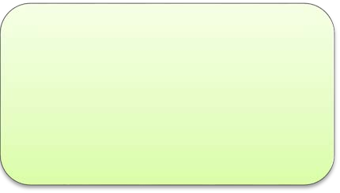


Залежно від предмета розмови і змісту зауваження адресат може висловити:
Вибач(те), я помилився.
Вибачення:
Я це зробив не навмисно.
Вибач(те)!
Даруй(те), ти (Ви) мене неправильно зрозумів(ли)!
На мою думку, твоє (Ваше) зауваження не цілком обґрун- товане (цілком безпідставне, необґрунтоване).
Вибачте, але ти (Ви) тут не маєш (те) рації.
Заперечення:
Не бачу причини для зауваження (докору).
Не розумію, в чому ти (Ви) бачиш(те) мою помилку?
Не розумію, за що ти (Ви) на мене образився(лися).
Перепрошую, а в чому, власне, річ?
З'ясування:

Slide 36





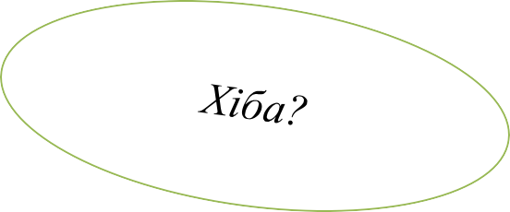
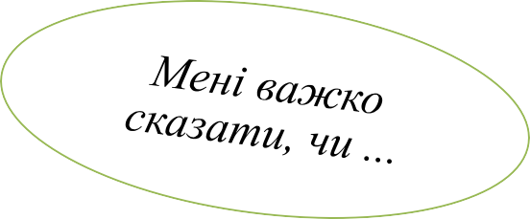


























Цю інформацію ти (Ви) отримали з надійного джерела?
Воно ніби переконливо, проте ...
Мені хотілося б вірити, однак ...
Висловлення сумніву:
Правда?
Та невже?
І я в це маю повірити?
Ти (Ви) справді так вважаєш(єте)?
Вельми сумніваюся, що ...
Так?

Slide 37


Висловлення власного погляду:
На мій погляд, … На мою думку, …
На моє переконання, … Я переконаний, що … Я думаю, що …
Мені здається, що …
Наскільки я розумію ...
Я хочу (хотів би) підкреслити, що ...
Що стосується мене, то ...
Мушу зауважити, що ... Я думаю (вважаю) так: …
На завершення / розмови / дискусії вважаю за доцільне / потрібне ще раз сказати ...
Така моя думка.

Slide 38








Прощальним фразам можуть передувати такі фрази:
Прощання:
До побачення!
Будь(те) здоров(і)!
Бувайте здорові!
Бувай(те)!
До зустрічі!
Дозвольте попрощатися!
Добраніч!
На добраніч!
До завтра!
На все добре!
Усього (тобі, Вам) найкращого!
Хай (тобі, Вам) щастить!
Прощавайте!
Уже пізно.
Мені пора.
Будемо прощатися.
Шкода, але я мушу йти.
Ми прекрасно провели час.
Дякую (тобі, Вам) за зустріч!
Вдячний за все!
Даруй(те), що так довго тебе (Вас) затримав.
Не буду більше зловживати твоїм (Вашим) часом / терпінням / гостинністю.
Не смію (тебе, Вас) довше затримувати.

Slide 39
‼ Отже, типові етикетні ситуації мають багатий арсенал словесних формул, семантико-
стилістичні властивості яких дають можливість мовцеві зробити правильний вибір, врахувавши структуру комунікативної ситуації, взаємини із співрозмовником, його вік, стать, соціальне становище.
‼ Культура мовлення – це не тільки загальноприйнятий мовний етикет, а й дотримання загальноприйнятих літературних норм у користуванні лексичними, фонетичними, морфологічними, стилістичними і синтаксичними засобами мови. Мовлення має бути не тільки правильним, а й лексично багатим, синтаксично різноманітним.
‼ Неабияке значення має й тон розмови, вміння вислухати іншого, вчасно й доречно підтримати тему. Уважність, чемність і ввічливість – основні вимоги культури усного спілкування.

Slide 40


розмова двох або більше осіб з метою отримання певної інформації, вирішення важливих проблем.
Бесіда
Щоб досягти успіху під час бесіди, треба:
ретельно готуватися до неї;
бути уважним;
тактовним до співрозмовника;
постійно стимулювати в нього зацікавленість розмовою;
враховувати точку зору співбесідника;
висловлювати свої думки точно, логічно, переконливо.
Під час бесіди треба триматися скромно й одночасно впевнено. Не слід розмовляти уривчасто, ви маєте бути спокійним, чемним, щоб створити психологічно сприятливу атмосферу довіри, доброзичливості.

Slide 41






Зазвичай бесіда складається з таких етапів:
Визначення місця й часу зустрічі (на нейтральній, своїй, чужій території).
Обмін думками та пропозиціями.
Початок бесіди.
Формування мети зустрічі.
Закінчення бесіди.

Slide 42
Поради для успішного проведення бесіди:
перед початком бесіди складіть її план, проаналізуйте ситуацію
пам'ятайте, чого Ви прагнете. Чітко сформулюйте мету бесіди
намагайтесь створити атмосферу довіри
довіряйте співрозмовнику
поважайте думки співрозмовника, як свої власні
слухайте уважно співрозмовника й ставте коректні запитання
працюйте на перспективу, а не на проміжні результати
підсумуйте результати бесіди
важливі рішення бажано зафіксувати на папері

Slide 43














один із різновидів усного мовлення, що характеризується специфічними ознаками, зумовленими
екстрамовними причинами:
Телефонна розмова
співрозмовники не бачать один одного й не можуть скористатися
наявність технічних перешкод (втручання сторонніх абонентів, погана чутність)
обмеженість у часі (телефонна бесіда не може бути надто тривалою)
невербальними спілкування, інформацію
засобами тобто передати
за допомогою відповідного
міміки, жестів,
виразу обличчя, сигналів очима
Фахівці з проблем усного ділового
тощо (відсутність візуального
спілкування пропонують дотримуватися
контакту між співрозмовниками)
правил ведення телефонної розмови.

Slide 44
Якщо телефонуєте Ви:
привітайтеся, назвіть організацію, яку Ви представляєте, а також своє прізвище, ім'я та по-батькові
якщо телефонуєте в установу чи незнайомій людині, слід запитати прізвище, ім'я та по-батькові свого співрозмовника; можете також повідомити, з ким саме Ви хотіли б поговорити
якщо телефонуєте у важливій справі, запитайте спочатку, чи є у Вашого співрозмовника достатньо часу для бесіди
попередньо напишіть перелік питань, котрі необхідно з'ясувати, і тримайте цей перелік перед очима упродовж усієї бесіди
завжди закінчує розмову той, хто телефонує
завершуючи розмову, неодмінно попрощайтеся, нетактовно класти слухавку, не дочекавшись останніх слів Вашого співрозмовника
у разі досягнення важливих домовленостей згодом надішліть підтвердження листом або факсовим повідомленням

Slide 45
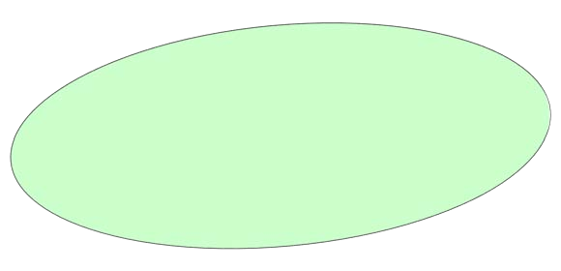
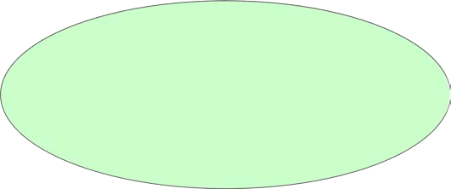
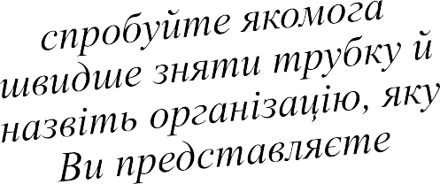
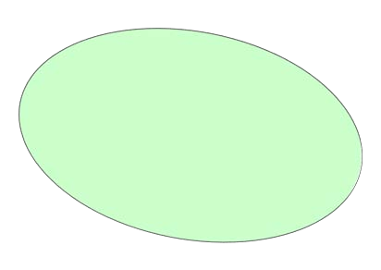
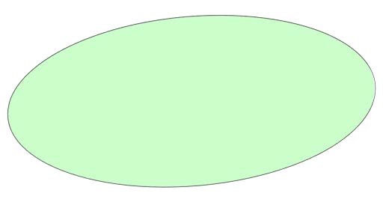
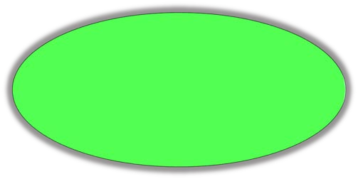
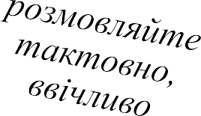
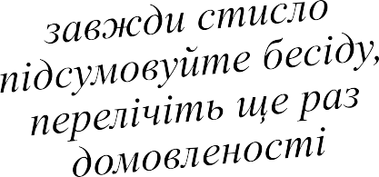
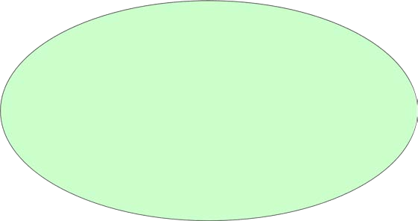
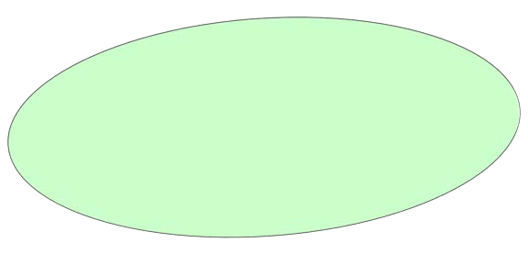
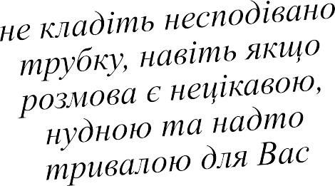
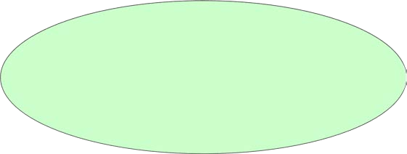
у разі потреби занотуйте ім'я, прізвище та контактний телефон співрозмовника
Якщо телефонують Вам:
у разі виникнення складних питань запропонуйте співрозмовникові зустріч для детального обговорення суті проблеми
демонструйте розуміння сутності проблем того, хто телефонує

Slide 46
Незалежно від того, хто телефонує:
будьте доброзичливим, у жодному разі не виказуйте свого невдоволення чимось;
ставте запитання та уважно вислуховуйте відповіді на них;
намагайтесь залишатися тактовним і стриманим, навіть якщо розмова стає вельми неприємною для Вас;
особливо наголошуйте на найсуттєвішому;
якщо під час бесіди ви називаєте якісь числа, їх варто повторити кілька разів, аби уникнути прикрих непорозумінь;
Ваша артикуляція неодмінно повинна бути чіткою, а темп мовлення – рівним, тон –
спокійним, витриманим;
намагайтеся якомога ширше використовувати лексичні можливості літературної мови, але при цьому завжди висловлюйтеся стисло й точно, правильно побудованими реченнями;
стежте за логікою викладу своїх думок, послідовністю;
розмовляйте середнім за силою голосом.

Slide 47



момент налагодження контакту
Службова розмова складається з таких етапів:
викладення сутності справи
(повідомлення мети дзвінка,
підхід обговорення інформації)
до
питання,
повідомленої
закінчення розмови

Slide 48
Будь-яку телефонну розмову починаємо коротким виявленням ввічливості: Добрий день (ранок, вечір)! Доброго дня (ранку, вечора)!
Якщо телефонуєте у справі, то потрібно назвати не лише прізвище, ім'я та по батькові, а й посаду, що її ви обіймаєте.
Якщо той, хто телефонує, забув назвати себе, співрозмовник має право запитати: Вибачте, з ким я розмовляю? У відповідь Ви не повинні обурюватися чи одразу класти слухавку – згідно із правилами етикету Вам слід відрекомендуватися; на анонімний дзвінок можна не відповідати й одразу покласти слухавку.
Якщо до телефону підійшов не той, хто Вам потрібен, Ви повинні перепросити і звернутися з проханням покликати потрібну вам людину: Добрий день. Перепрошую за турботу, чи не могли б ви запросити до телефону Івана Петровича (пана Петренка); Дуже прошу, попросіть до телефону Ольгу Власівну (пані Ольгу, пані Романчук); Будь ласка, покличте до телефону... Зазвичай відповідають так: Добрий день. Зачекайте, будь ласка, хвилиночку, я зараз передам їй слухавку; Прошу зачекати; Будь ласка, зачекайте; На жаль (шкода, вибачте), Іван Петрович вийшов, повернеться о 14-й годині. Можливо, ви хотіли б йому щось передати. Є його заступник, можливо, він зміг би допомогти Вам.
Коли до телефону підійде потрібна вам людина, неодмінно слід знову привітатися і назвати себе.

Slide 49
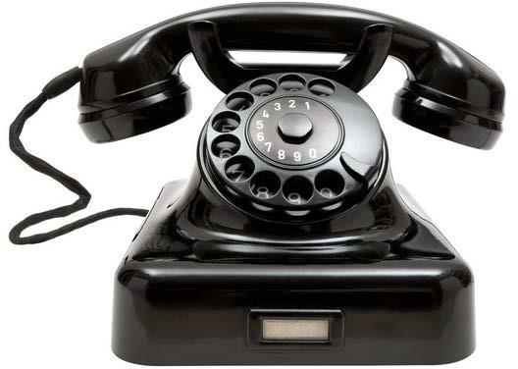
Нетактовно давати абонентові неправильну інформацію, розмовляти грубо, якщо хтось помилився номером телефону. Буде люб'язно з Вашого боку допомогти абонентові з'ясувати причину невдачі.
У свою чергу, якщо ви зателефонували не за потрібним вам номером, маєте обов'язково перепросити за завдані турботи.

Slide 50
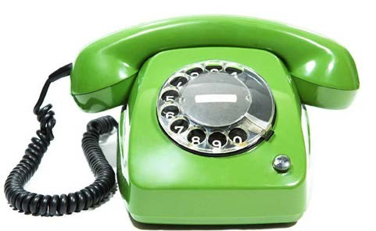
Після встановлення зв'язку намагайтеся викладати інформацію чітко, стисло та по
Не забувайте про дотримання пауз –
у такий спосіб Ви надасте
суті. Саме така характеризуватиме Вас як
розмова досвідчену,
співрозмовникові можливість висловити своє ставлення до проблеми.
ділову людину, що не зловживає чужим
часом і досконало бесіди.
увагою, як людину, котра володіє
У розмові уникайте категоричності, докладайте зусиль, аби тон вашої
етикетом телефонної
розмови був доброзичливішим.
якомога Намагайтеся
Ще однією надзвичайно важливою умовою ведення розмови є логічність та послідовність висловлення думок. Неприпустимо, щоб ваша розмова була хаотичною, адже так мета Вашого дзвінка може залишитися незрозумілою для співрозмовника.
уникати категорично-наказових висловлювань.

Slide 51
Ініціатива закінчення розмови належить зазвичай тому, хто телефонував.
Іноді викликаний до телефону може ввічливо сказати, що з тієї чи іншої причини поспішає, хоче закінчити розмову.
Завершуючи розмову, обов'язково треба попрощатися.
Не варто телефонувати в особистих справах зі службового телефону, а в службових справах недоречно телефонувати додому тій особі, котра має їх виконати (розв'язати).
У разі, якщо Вам телефонують на роботу в особистих справах, відповідайте, що Ви неодмінно зателефонуєте після роботи.

Slide 52


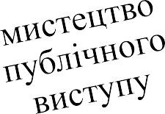
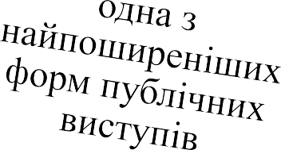



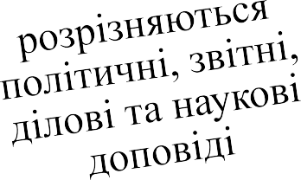



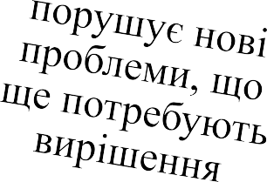





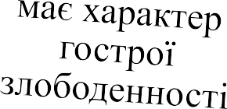
Доповідь
є важливим елементом системи зв'язків із громадськістю (приміром, повідомлення своєї точки зору на проблему, наукової та громадянської позиції тощо)

Slide 53
ДЯКУЮ ЗА УВАГУ!!!

